Slide 1
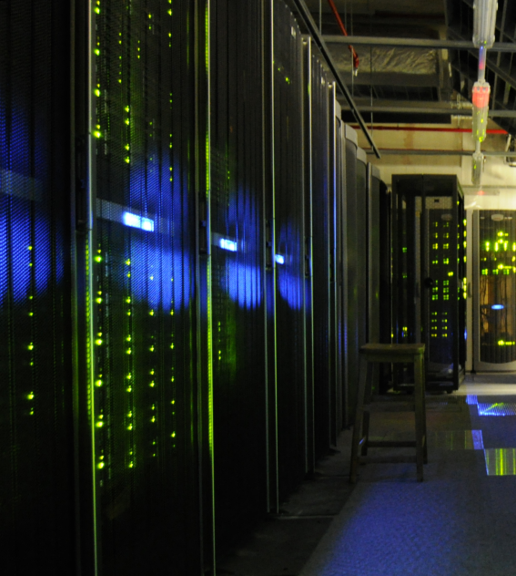
E-depot - 3
Jeroen van Luin
jeroen.van.luin @ nationaalarchief.nl
Bachelor in Archiving, 2017-2018, module E-depot

Slide 2
E-depot les 3
Vandaag: demonstratie van e-depot (in nauwe zin) NA Nederland
Maar eerst: samenvatting van de afgelopen 2 dagen.
Alles waarvan je vindt dat je het onvoldoende begrijpt:
  Schrijf het onderwerp op
  Lees na de les de reader over dat stuk nog eens na
  Stel morgen de vraag

Slide 3
Een archiefstuk is informatie die is vastgelegd en die verbonden is aan iemands werkproces.
Digitaal archief is hetzelfde, maar dan digitaal: digitale informatie die is vastgelegd en verbonden is aan iemands (digitale) werkproces
Archief heeft metadata die iets zeggen over de context, de structuur en de inhoud van de archiefstukken. Digitaal archief heeft daarnaast ook technische metadata, zoals omvang, datum van laatste wijziging en het bestandsformaat.

Slide 4
Een speciale soort technische metadata is de checksum.
Dit controlegetal kun je op elk digitaal bestand berekenen.
Twee bestanden die helemaal identiek zijn zullen altijd dezelfde checksum hebben.
Twee bestanden die verschillend zijn zullen altijd een verschillende checksum hebben.
Op deze manier kun je ontdekken of een bestand is gewijzigd ten opzichte van de vorige keer dat je de checksum berekende, en kun je achterhalen of je dubbele bestanden hebt.

Slide 5
We kennen twee soorten digitale archiefstukken: gedigitaliseerde archiefstukken en born-digital archiefstukken.
Gedigitaliseerde archiefstukken zijn oorspronkelijke analoge (papieren) archiefstukken die later via scanning of fotograferen zijn gedigitaliseerd.
Born-digital archiefstukken zijn digitaal ontstaan, bijvoorbeeld via Word of Excel.
Wanneer papieren archief wordt gedigitaliseerd met het doel om het papier daarna te vernietigen, dan noemen we dat ‘vervanging’ of ‘substitutie’.
Dit komt bijvoorbeeld voor wanneer een brief digitaal gemaakt wordt, dan geprint wordt om met de hand te ondertekenen, waarna de ondertekende versie wordt ingescand.

Slide 6
Archief kent vier kwaliteitseisen:
Authenticiteit, een stuk is wat het zegt te zijn. Een vervalst document is authentiek wanneer de beschrijving zegt dat het vervalst is
Betrouwbaarheid, een stuk geeft een juiste weergave van wat er in het echt gebeurd is
Integriteit, er hebben geen ongeautoriseerde wijzigingen plaats-gevonden, en alle wijzigingen die hebben plaatsgevonden zijn goed gedocumenteerd
Bruikbaarheid, een stuk kan voldoende snel gevonden worden en aan de gebruiker ter inzage worden gegeven

Slide 7
De metadata van digitaal archief wordt vaak genoteerd in XML.
Dit is een notatievorm waarbij structuur en inhoud in één document getoond worden.
De aanwijzing wát de inhoud voorstelt staat tussen punthaken (< en >) en heet een tag.
Vóór de inhoud staat de open-tag, en na de inhoud staat de sluit-tag.
Alles wat tussen de open-tag en sluit-tag staat hoort bij elkaar.
Bijvoorbeeld:
<datum><dag>31</dag><maand>mei</maand><jaar>2018</jaar></datum>

Slide 8
Digitale documenten met de bijhorende metadata slaan we op in digitale informatie­systemen.
In de dynamische fase, wanneer er nog actief met een dossier gewerkt wordt, staat het op een harde schijf (lokaal in de eigen PC of op een netwerkschijf) of in een document management systeem (DMS).
Wanneer een dossier is afgesloten gaat het naar de semi-statische fase en wordt opgeslagen in een archiveringssysteem.
Een archiverings­systeem is een speciaal soort informatiesysteem dat extra functies heeft om de documenten te bevriezen en de authenticiteit en integriteit te bewaken.
Wanneer het DMS uit de dynamische fase ook een archiveringssysteem is, hoeven de digitale archiefstukken niet verplaatst te worden.

Slide 9
Een e-depot is een speciaal soort archiveringssysteem dat bedoeld is om digitale archief­stukken voor de hele lange termijn toegankelijk te houden.
De term ‘e-depot’ wordt gebruikt voor twee verschillende dingen:
  Het e-depot in ruime zin is het geheel van mensen, geld, procedures, afspraken, hardware, software, trainingen, etc. om digitale archivering mogelijk te maken.
  Het e-depot in nauwe zin is alleen het softwarepakket dat gebruikt wordt om de bestanden en metadata toegankelijk te houden.
Je kunt een e-depot in de nauwe zin zien als de digitale versie van een fysiek depot, terwijl een e-depot in ruime zin van het woord het hele instituut van de archiefdienst is, van de directeur tot de schoonmaker, van de voordeur tot de internetverbinding.

Slide 10
Een e-depot bevat extra functionaliteit t.o.v. gewone archiveringssystemen:
Moderne opslag­systemen gebruiken
Meerdere kopieën van bestanden bewaren
Regelmatig de digitale integriteit van bestanden te controleren (bijv. via checksums)
Op tijd een verouderd bestands­formaat converteren, migreren of emuleren

Slide 11
De digitale archiefstukken die na 20 jaar worden overgedragen zijn alleen de stukken die volgens de selectielijst blijvend te bewaren zijn.
Wanneer de bewaartermijn van V-stukken zo lang is (> 10 jaar) dat de toegankelijkheid in gevaar komt, kan een archiefvormer vragen om uitplaatsing. Hierbij worden de stukken in een apart deel van het e-depot opgeslagen.
Bij uitplaatsing blijft de oorspronkelijke zorgdrager verantwoordelijk voor de inhoud, en ook inzage op grond van de Landsverordening Openbaarheid van Bestuur wordt door de archiefvormer zelf uitgevoerd.
Het e-depot zorgt dan voor de garantie dat de stukken authentiek, integer en bruikbaar blijven

Slide 12
Voor e-depots is een internationale standaard ontwikkeld die beschrijft waar e-depots aan moeten voldoen om goede e-depots te zijn.
Ook worden in die standaard een aantal begrippen vastgelegd die we internationaal kunnen gebruiken.
Deze standaard heet Open Archival Information System (OAIS), en is bekend onder ISO-nummer 14721.

Slide 13
De archiefvormer, in OAIS de producent van informatie, biedt een set archiefbestanden met metadata en eventuele extra informatie aan een e-depot aan.
Dit geheel van bestanden, metadata en extra informatie dat wordt aangeboden heet een SIP, of Submission Information Package.
Het proces van opnemen van archiefstukken in een e-depot heet Ingest.

Slide 14
Eenmaal in het e-depot opgenomen heet het pakket archiefbestanden, metadata en extra informatie een AIP, of Archival Information Package.
Metadata wordt beheerd in het proces Data Management
De bestanden zelf worden beheerd in het proces Archival Storage.
Wanneer een klant inzage wil in opgenomen digitale archiefstukken, krijgt hij dat (mits hij daarvoor toestemming heeft) via het proces Access.
De uitgeleverde bestanden met metadata en extra informatie heet een DIP, of Dissemination Information Package

Slide 15
In een e-depot wordt gecontroleerd welke bestandsformaten risico lopen om verouderd te raken. Dit proces heet Preservation planning.
Omdat we wereldwijd dezelfde bestands­formaten hebben gebruikt, wordt er internationaal samengewerkt in de Open Preservation Foundation.
Hier wordt uitgezocht welke bestandsformaten verouderd raken, wat de nieuwe, moderne versie van dat bestandsformaat is, en hoe het oude formaat het beste in het nieuwe formaat kan worden omgezet.
Het laatste proces in een OAIS e-depot is administration, waar alle toegangsrechten voor medewerkers en gebruikers wordt geregeld, en waar alle logging plaatsvindt van de acties die in het e-depot zijn uitgevoerd.

Slide 16
De OAIS standaard beschrijft niet alleen de functies maar ook de verantwoordelijkheden van een e-depot (in de ruime zin):
Goede afspraken maken met archiefvormers over aanlevering
Voldoende mandaat en (auteurs)rechten meegeleverd krijgen
Weten wie je gebruikers zijn: de designated community
Weten wat je gebruikers aan voorkennis hebben: de knowledge base.
Indien nodig extra informatie meeleveren wanneer de knowledge base niet voldoende is: representation information

Slide 17
Opgaven uit de reader:
De opgaven zijn heel persoonsgebonden, gaan vaak over jouw eigen werkomgeving en werkproces
Ze zijn vooral bedoeld om de koppeling te maken tussen de theorie en jouw eigen werkomgeving
Wanneer je de opgaven hebt gemaakt, stuur ze per mail naar mij op

